Slide 1
Методика работы с Информационной системой мониторинга электронных дорожных карт в рамках реализации проекта 500+.
ДЕПАРТАМЕНТ ОБРАЗОВАНИЯ ВЛАДИМИРСКОЙ ОБЛАСТИ
ГОСУДАРСТВЕННОЕ БЮДЖЕТНОЕ УЧРЕЖДЕНИЕ ВЛАДИМИРСКОЙ ОБЛАСТИ
«РЕГИОНАЛЬНЫЙ ИНФОРМАЦИОННО-АНАЛИТИЧЕСКИЙ ЦЕНТР ОЦЕНКИ КАЧЕСТВА ОБРАЗОВАНИЯ»
Крестова М.Н.
Главный специалист отдела оценки качества
общего образования ГБУ ВО РИАЦОКО

Slide 2
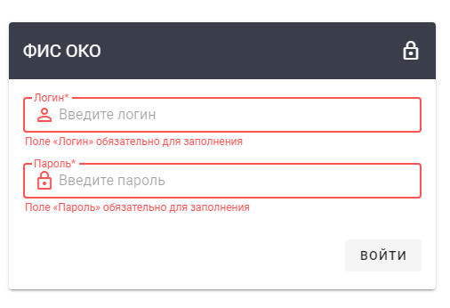
Информационная система мониторинга электронных дорожных карт в рамках реализации проекта 500+
https://500plus.obrnadzor.gov.ru/

Slide 3
Дорожная карта

Slide 4
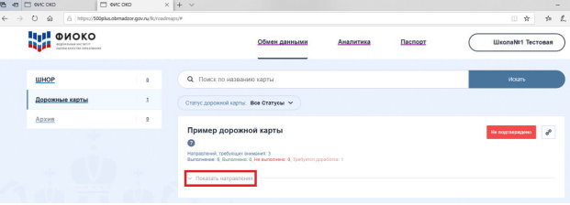
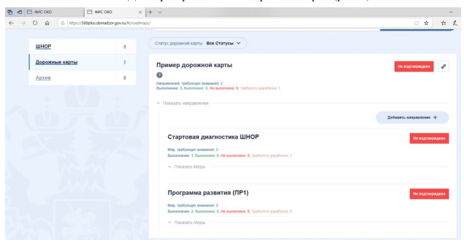
Меня дорожной карты

Slide 5
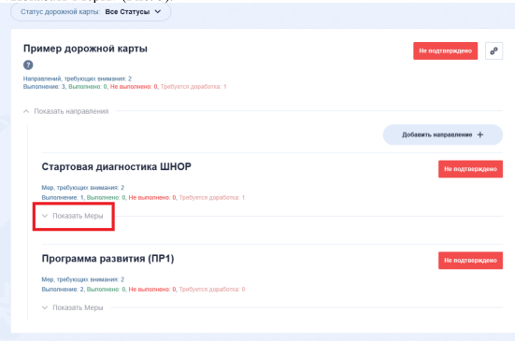
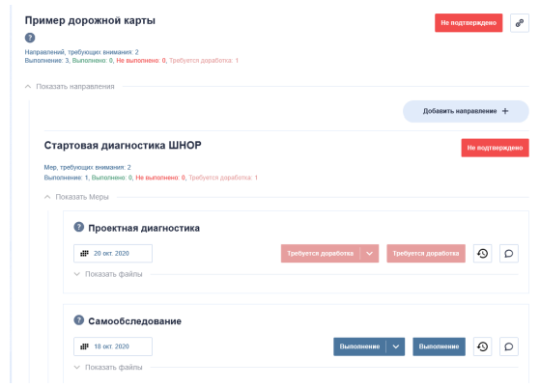
Меня дорожной карты

Slide 6
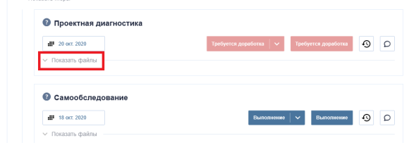
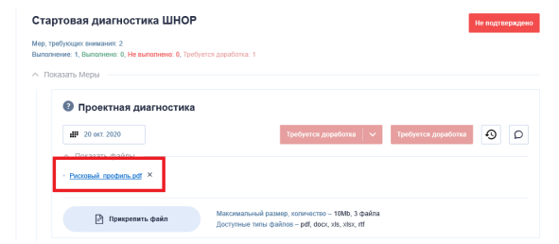
Стартовая диагностика

Slide 7
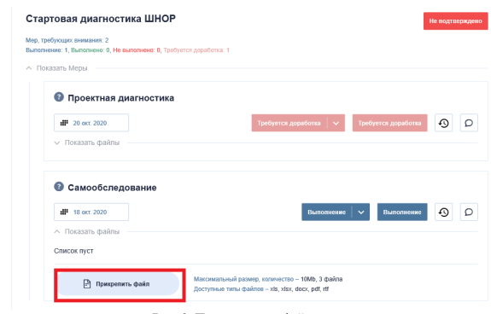
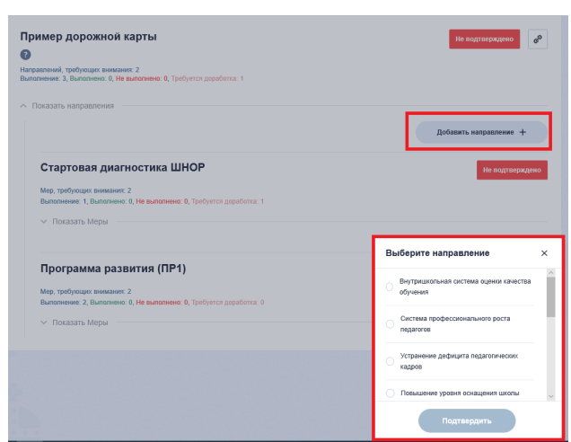
Работа с рисковым профилем и шаблоном самодиагностики

Slide 8
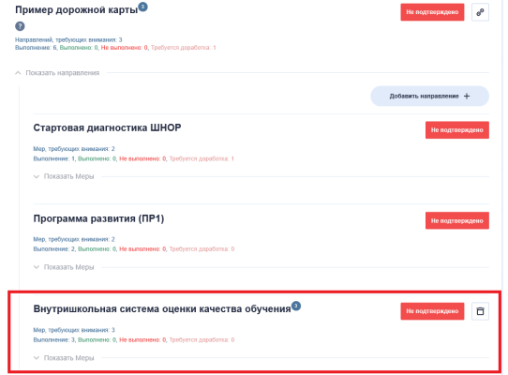
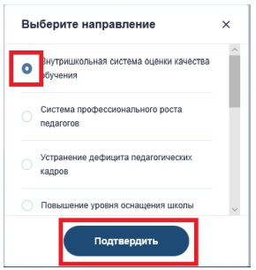
Добавление направлений в дорожную карту

Slide 9
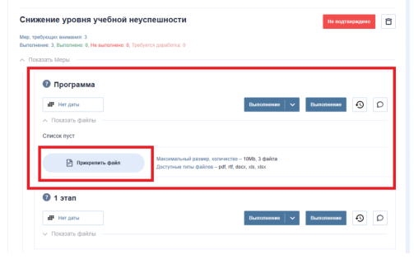
Мониторинг

Slide 10
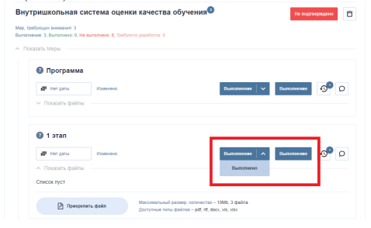
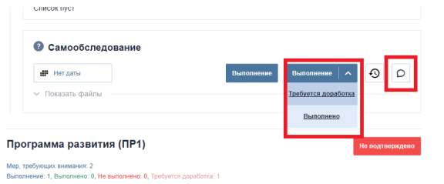
Подтверждение этапов

Slide 11
Контакты
Государственное бюджетное учреждение Владимирской области
«Региональный информационно-аналитический центр оценки качества образования»
тел. 44-71-82
Email: opiam@yandex.ru

Slide 12
Спасибо за внимание!

